Slide 1
Safvet Yusuf Tığlı safvet.tigli@bahcesehir.edu.tr
Orta Üst Sınıfın Suçlulukları, Korkuları, Sözde Aydınlanması: Ibsen ve P. Claudel

Slide 2
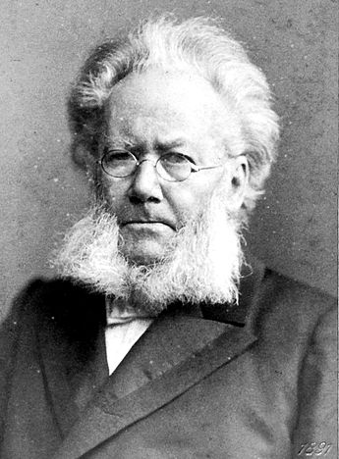
1- Piyese Dair Genel Bilgiler
2-Özet
3- Eserin Tahlili

Slide 3
Norveçli yazar Henrik İbsen, ‘John Gabriel Borkman’ piyesini yazarlığının 4.Ve son devri diye tabir edilen dönemde yazmıştır. Bu devrenin başında Almanya’dan vatanına dönen İbsen ölümü olan 1906 yılına kadar hayatını burada devam ettirdi.
Tanınmış ünlü İbsen eleştimeni Paul Schenter’e göre eser bir hayatın kışını anlatmaktadır. Ayrıca eleştirmen böyle bir eseri ancak yaşını başını almış ve ihtiyar bir ruhun sırlarına ulaşmış birisinin yazabileceğini belirtir
Zaman ve mekan bakımından dar olan eser geçmiştekilerden başlamak üzere birçok konuya değinmektedir.

Slide 4
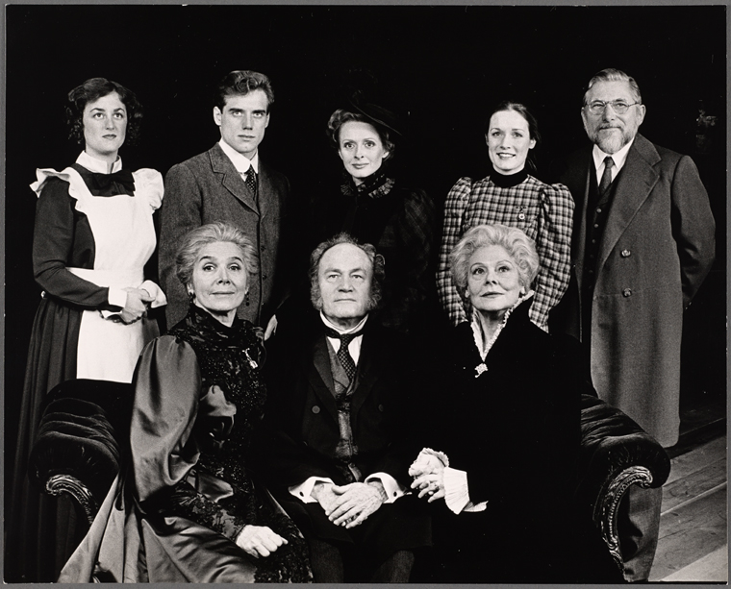
Karakterler
John Gabriel Borkman
Gunhild Borkman
Erhard Borkman
Ella Renthaim
Bayan Wilton
Vilhelm Foldal
Frida Foldal

Slide 5
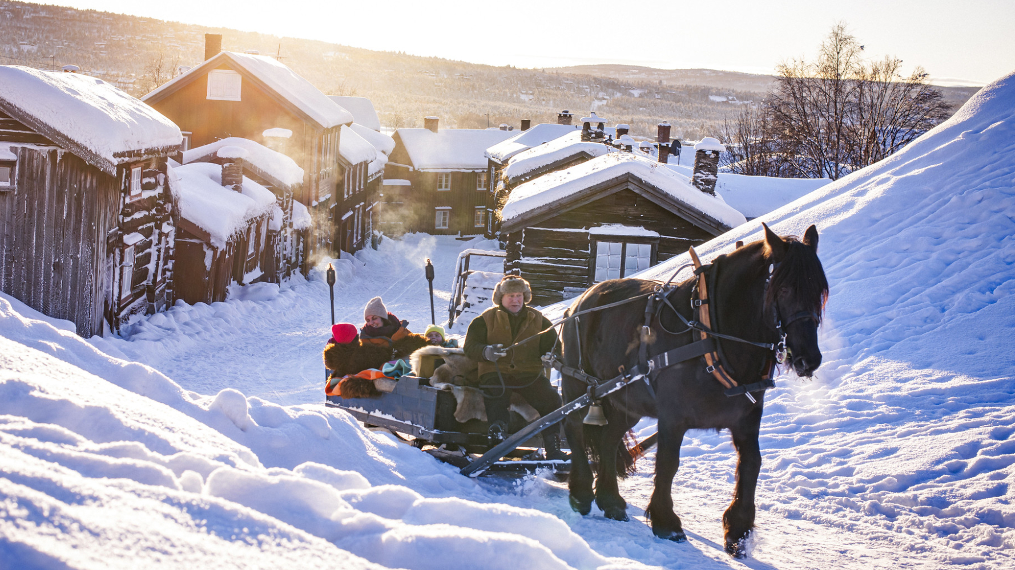
Özet
Piyesimiz Norveç’te Oslo’ya yakın bir çiftlikte ormanların ve dağların kar altında kaldığı, nehirlerin donduğu, kızakların çıngıraklarının hareket ederken çıkardığı sesin duyulduğu bir kış mevsiminde geçmektedir.
John Gabriel Borkman’ın tahliyesinden 8 sene sonra Ella Rentheim’ın ikiz kardeşi Gunhild Borkman’ı ziyaretiyle başlar.
Bu ikiz kardeşler birbirlerini en son 8 sene önce Gabriel Borkman’ın tahliyesinden bir hafta önce görmüş ve o tarihten beri birbirleriyle hiç konuşmamışlardır.

Slide 6
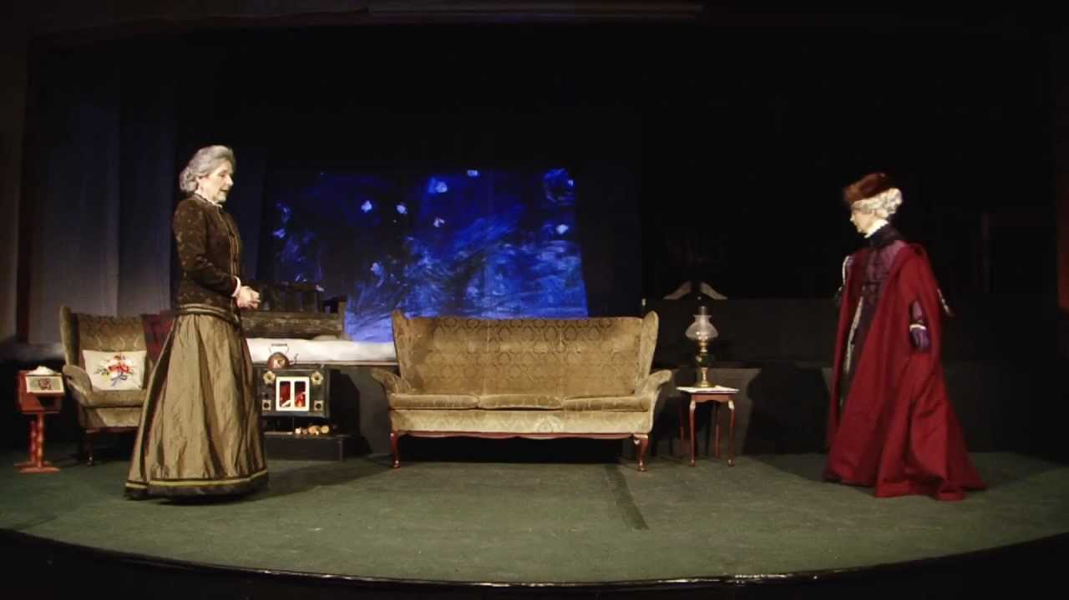
Özet
Konuşmaya Ella’nın ‘Evet, beni gördüğüne şaşırdın mı?’ diye başlaması, Gunhild’in ise ikizinden altta kalmadan ‘Ne o yoksa yolunu mu şaşırdın? Çiftlik müdürünün evi yan tarafta’ diye karşılık vermesi sert bir konuşmanın habercisidir.
Aralarında geçen bu konuşma okuyucuya eserle alakalı genel bilgileri ve karakterlerin kişilikleri hakkında bilgi vermektedir. Mesela (Gunhild ‘Hayır! Bir türlü anlayamıyorum böyle bir felaketin bir ailenin başına nasıl gelebileceğini aklım almıyor! Bir düşün hemde bizim gibi bir ailenin başına böyle bir felaket nasıl gelebildi?’)
Gunhild’in bahsettiği felaket kocası John Gabriel Borkman’ın idare ettiği bankanın mevzuatına kimsenin haberi olmaksızın el koyması ve bunun sonucunda da yakalanıp 5 yıllık cezaya çarptırılmasıdır.
Bu süre zarfında mâli olarak sıkıntıya düşen aileye Ella sahip çıkmış olayların geçtiği kendisine ait olan çiftliği onlara bırakmış, hatta oğulları Erhard’ı da yanına alıp onunla ilgilenmiştir.

Slide 7
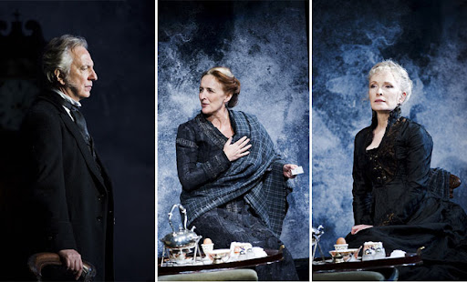
Özet
Bu felaketten sonra Gunhild, Gabriel Borkman’ı ‘koca’ olarak görmeyi bırakmıştır, iki katlı çiftlik evinin alt katında kendi üst katındaysa eski banka müdürü Gabriel Borkman ayrı olarak yaşamaktadırlar.
Başına gelen böyle bir felaketi hala kabullenemeyen Gunhild, geçen yıllar boyunca ‘BORKMAN’ adını temizlemeyi arzulamıştır. Hatta kendisi bunu bir görev bilmiş, görevi yerine getirecek kişiyi de oğlu Erhard olarak tayin etmiştir.
Gundild: Nasıl olacak bilmiyorum ama olacak mutlaka olacak… Dinle! Benim intikamımı alacak birisi var elimde… Her şeyi o düzeltecek… Şu yuvayı bu aileyi namusumuzu ve şerefimizi kurtarack birisi…
Ella ise yanında bulunduğu sürede Erhard’la bir bağ kurmuş, bir nevi onu kendi çocuğu olarak görmüştür. Hatta bu bağ o kadar güçlüdür ki Erhard’a yakın olmak için görmek istemediği ablasının yanına taşınmıştır. Ve ablası Gunhild’e Erhard’ı ona vermesi durumunda çiftlikten ayrılacağını söylemiştir.

Slide 8
Özet
Kardeşlerin konuşması kapıdan gelen ayak sesleriyle kesilir. Gelenler Bayan Wilton ve Erhard Borkman’dır. Erhard şehirden geldiğinde ilk önce Bayan Wilton’a uğramıştır, annesi buna içerlese de Erhard yanına geldiği için mutlu olmuştur.
Selamlaşmanın ardından, Bayan Wilton davetli olduğu Avukat Hinkel’lere doğru yola çıkar ve ayrılmadan Erhard’ı da davet eder. Erhard,annesinin ısrarı üstüne Bayan Wilton’la gitmese de aklı orada kalmıştır, teyzesinin yol yorgunu olduğunu bahane edip dinlenmeleri gerektiğini söyler. Annesinin ısrarlarına rağmen, teyzesinden aldığı destekle davete yani Bayan Wilton’a gider.

Slide 9
ÖZET
Erhard’ında ayrılmasından sonra tekrar baş başa kalan kardeşler Erhard’ı paylaşamamaya devam ederler, bu aslında biraz da birbirlerine olan öfkelerinden kaynaklanmaktadır nitekim ilk perdenin sonunda Ella ve Gunhild, Erhard’ı diğer kardeşe kaybetmektense halkın gözünde görgüsüz olarak kabul edilen Bayan Wilton’a kaybetmeyi yeğleyecekleri konusunda anlaşırlar.
Gunhild: Onu tekrar elde edeceğini sakın düşünme Erhard’ı sana kaybetmektense o kadına kaybetmeyi tercih ederim.
Ella: Biz ikiz kardeşler ilk defa bir konuda anlaştık Erhard’ı sen alacağına varsın o kadın veya bir başkası alsın. Allah’a ısmarladık Gunhild. Der ve hole doğru odadan çıkar.

Slide 10
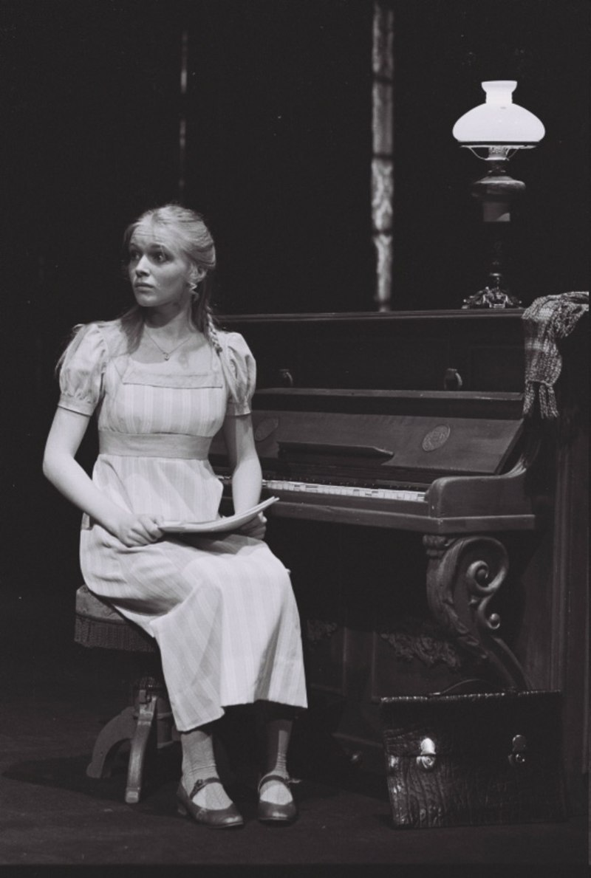
Özet
Piyesimiz evin üst katında John Gabriel Borkman ve ona biraz piyano çalmak için Bayan Wilton’la gelen Frida’ile devam eder. İlk başlarda Gabriel Borkman’ı yeşilçamda ki Hulusi Kentmen babacanlığında görüyoruz. Ücret karşılığında piyano çalmak için gittiği evlerdekilere özenen Frida’ya «sen onları boşver hepsini toplasan senin ruhunda 10 kat daha fazla müzik var der» ve ona moral vermeye çalışır.
Ayrıca bir madenci çocuğu olan Gabriel Borkman, madende kömürün kopma anında bir ses çıktığını ve o sesin bir kurtuluş habercisi olduğunu çünkü kömürün aslında aydınlığa çıkmak ve insanlığa faydalı olmak istediğini anlatır.
Fakat bu babacan yaklaşım Frida’nın Avukat Hinkel’lere gitmek istediğini söyleyip ayrılmasıyla sona erer.

Slide 11
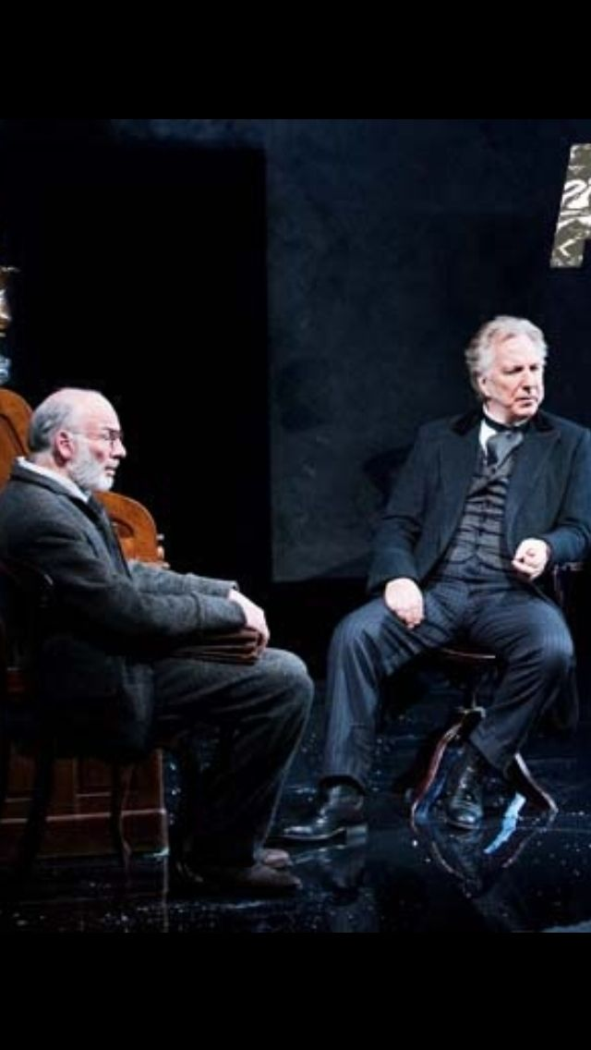
Özet
Frida’nın ayrılmasından bir süre sonra odaya babası Vilhhelm girer.
Vilhelm evdeki kızlarının kendisini hor gördüğünü 5 çocuğu içerisinde kendisini anlayan ve en sevdiği kızının Frida olduğunu, fakat Bayan Wilton’a taşındığından beri onu göremediğini, kızının evden ayrılmasından sonra evde çok yalnız olduğunu anlatmaya başlar.
Borkman:Evet, işte bütün mesele burada bu senin ve benim gibi ‘SEÇKİN’ insanların laneti! Bu insan sürüsünün… bu yığınların bizim gibileri anlamasını mı bekliyorsun?
Seçkin bir zümreden olduklarına inanan bu ikili ayrıca yalnız olduklarına da kendilerini inandırmıştır. Sadece bununla da kalmayıp birbirlerine yıllar boyunca gerçekleri değil duyulmak istenenleri söylemişlerdir.
Vilhelm çocuklarının okumuş olduğundan hayattan daha fazla şey beklediklerini ve bu sebeple de mühim bir kariyer yapamayan kendisini onu yok saydıklarını düşündüğünü söyler.

Slide 12
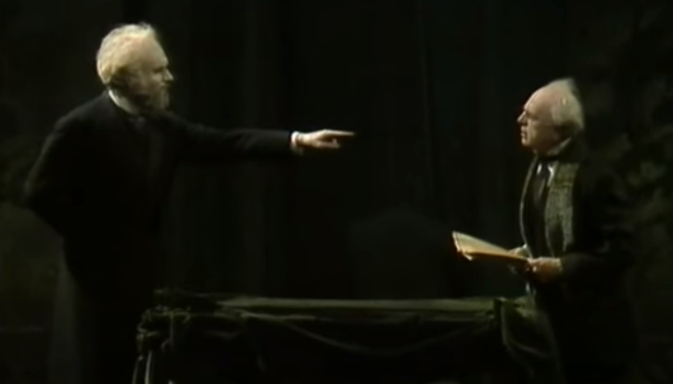
Özet
Gabriel Borkman:Evet, bir baltaya sap olamadığın doğru ama ben gücü bir ele geçirince…
Vilhelm: Evet evet, biliyorum çok müteşekkirim sana…
Gabriel Borkman: Dur dur! Bekle bensiz yapamayacaklarını anladıklarında buraya bu odaya gelecekler, aşşağılaşacak ve biz ettik sen etme diyecekler, bankaya geri dön yönetimi tekrar ele al diyecekler. İşte bak tam burada durup karşılayacağım onları o zaman herkes benim ileri süreceğim koşulları dinleyecek. Geleceklerine inanmasaydım çoktan kafama bir kurşun sıkmıştım zaten. Bak görüyorsun ben onları her an geleceklermiş gibi bekliyorum.
Gabriel Borkman: 8 gün, bana 8 daha tanısaydılar ‘CESARETLE’ almış olduğum tahviller yerine geri konmuş, kimse de tek kuruş kaybetmemiş olacaktı. Aksine şimdiye muazzam şirketler ve madenler kurulmuş olacaktı.
Gabriel Borkman: Amaa ‘İHANET’… Bir insanın yapabileceği en kötü şey nedir biliyor musun? Bir kere cinayet, yağmacılık veya haydutluk değildir. Hatta yalan yere yemin etmek bile değildir. En büyük suç ihanettir! Eski bir dosta (kendisini ihbar eden Avukat Hinkel) verilen sırları açığa çıkarması işte en büyük suç budur.

Slide 13
Eski dostu Avukat Hinkel’in ‘ihanetinin’ sebebini ne mevki sahibi olmak için kıskançlık ne de bir suçun ihbarı olarak gören Gabriel Borkman esas sebebi bir kadına bağlamaktadır. Ayrıca oğluyla da arasının iyi olmamasının sebebini yetiştiği yıllarda oğlunun yanında olan Ella’ya ve Gunhild’e bağlamaktadır. Onların oğlunu kendisine karşı kışkırttığına inanır. Frida ve Erhard’ın da o akşam Hinkel’lere gitmesini de oğluna öğretilmiş bir ihanet olarak görür.
Gabriel Borkman: Onun ihanetinin asıl sebebi bir ‘kadın’. Zaten hep bir kadın olmuştur hayatlarımızı yıkan. Başarıya ulaşmamıza engel olan.
Vilhelm: Bu söylediklerini her kadına nasıl uygularsın? Bence etrafımızda güzel ve iyi bir kadının olduğunu düşünmek güzel şey.
Gabriel Borkman: Bırak bu şiir saçmalıklarını şimdi Vilhelm.
Vilhelm: Benim kutsal saydığım şiire nasıl saçmalık dersin.
Gabriel Borkman: Hayatta ilerleyememenin sebebi de bu şiir saçmalığıdır. Gücü bir tekrar ele geçireyim bak gör. Yoksa yoksa bana inanmıyor musun?
Vilhelm: Akla aykırı şekilde nasıl hareket edeyim? Hukuk bitirmedim ama kanun karıştırmışlığım çoktur.
Gabriel Borkman: (Öfkeyle) Sen şair değilsin Vilhelm. Bu zamana kadar hep yalan söyledin bana. Vaktimi boşa harcadın.
Yalnız ve seçkin bir zümrede olan bu ikili ,yıllar boyu birbirine «oldukları» gibi değil «görünmek/olmak istedikleri gibi davranmış» yani birbirini kandırmıştır. Gerçekle yüzleince ya da ikisinin de bildiği sahte tavırlar ortaya çıkınca dostlukları bitmiş, duygusal anlamda «öküz ölmüş ortaklık bozulmuştur.»
«Birbirimize inandığımız sürece yalan değildi o sözler» diyen Vilhelm, Gabriel Borkma’a üzüntülü bir şekilde veda ederek odadan çıkar ve gider.

Slide 14
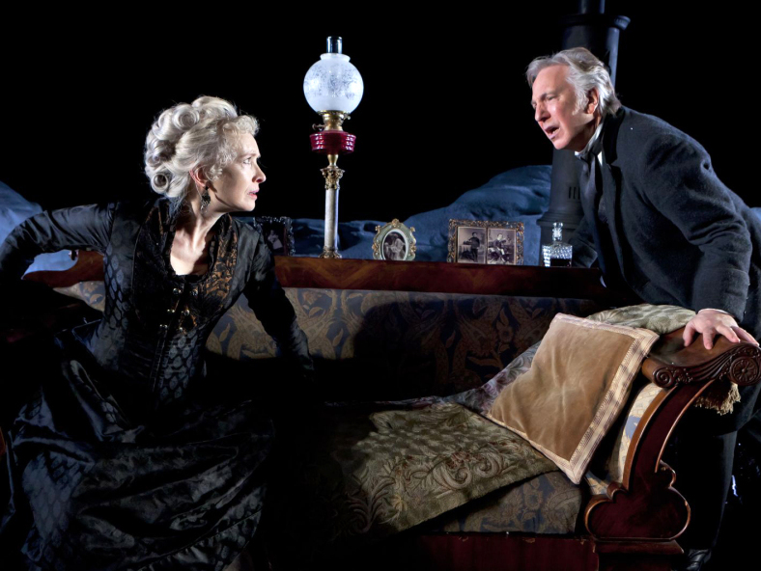
Özet
Sonraki perde, Ella’nın üst kata gelmesiyle başlar. Daha hemen ilk cümlelerinden Ella ve Gabriel Borkman’ın daha önce beraber olduklarını anlıyoruz.
O dönemde Avukat Hinkel’inde Ella’ya aşık olduğunu ve Gabriel Borkman’ın Hinkel’in desteğini alabilmek için ‘en değerli varlığım’ dediği Ella ile olan ilişkisini bitirdiğini öğreniyoruz. Fakat Ella’nın Gabriel Borkman’a olan aşkı bitmemiş ve bu sebeple Hinkel’i reddetmiştir.
Ella, bu ayrılığı güneşin tutulduğu bir evrende yaşamaya benzetir, Gabriel Borkman ise: Sen bir ‘kadınsın’ tek değer verdiğin şey aşkımızdı ama unutma ben bir ‘erkeğim’ bir kadının yerini gerekirse bir başkası alabilir. İçimdeki iktidar tutkusuna karşı koyamadım. Kendime bir ülke kuracaktım dolayısıyla binlerce insan refaha kavuşacaktı, diye bir bahaneyle karşılık verir.

Slide 15
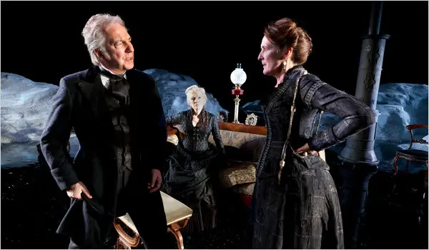
Özet
Eski sevgililerin bu geçmişe dönük hesaplaşmasından sonra Ella çok hasta olduğunu ve muhtemelen kış sonunda öleceğini, kendisinden sonra Rentheim soyadının biteceğini bunu engellemek için zaten Erhard’a kalacak olan servetiyle beraber çocuğa Renthaim soyadının verilmesini ister.
Gabriel Borkman, Erhard’ın üzerinde en çok senin hakkın var istediğin gibi olsun, diye teklifi kabul ederken odaya dalan Gunhild şiddetle buna karşı çıkar, böyle bir şeyin olmayacağını söyleyip öfkeyle alt kata geri döner. Diğer iki karakterde Gunhild’i ikna etmek ve son perdeyi oynamak için alt kata doğru ilerlerler.

Slide 16
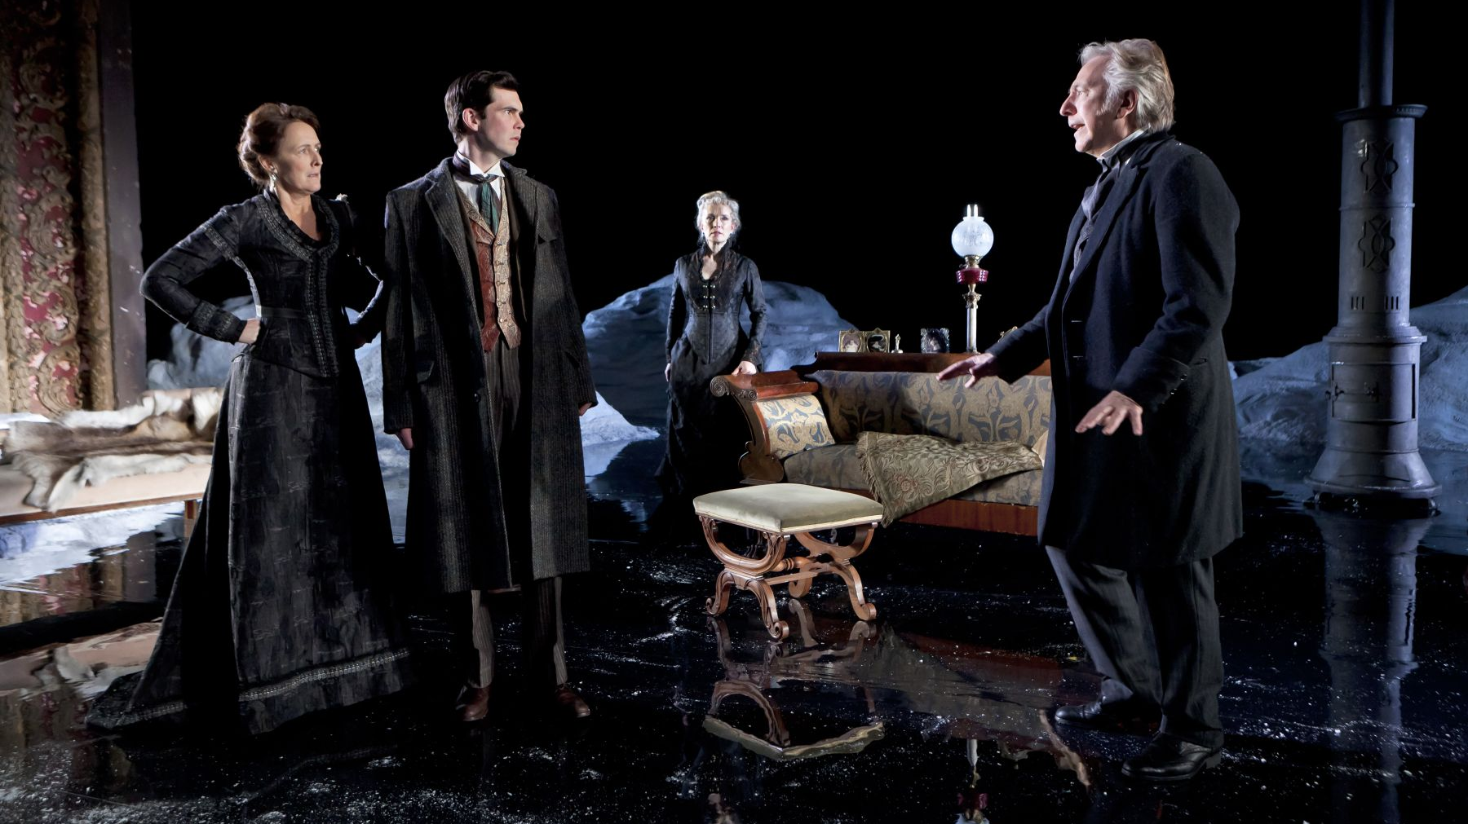
Özet
Alt kata öfkeyle inen Gunhild, hizmetçiden acilen Erhard’ı çağırmasını ister. Ella ve Gabriel Borkman’ın da alt kata gelmesiyle birlikte iki eş arasında yıllardan beri bekleyen bir yüzleşme gerçekleşir.
Gunhild, Gabriel Borkman’a kendisini ve oğlunu düşürdüğü durumlar için kızar ve onu ölü gibi yaşamakla suçlayıp öldüğü zaman hatırlanmayacağını çünkü o zamana görevini yerine getirecek olan oğulları Erhard’ın düştükleri bu durumdan onları çıkartıp Borkman ismini temizleyeceğini söyler.
Gunhild o sırada eve gelen Erhard’a her şey anlatır ve teyzesinin teklifini reddedip görevini yerine getirmesini ister.
Fakat Erhard hem annesinin hem de teyzesinin kendi geleceği hakkında kurdukları planları kabul etmez. Babasının beraber olup çalışalım ve güce sahip olalım önerisini de reddeden Erhard kendi planını anlatır. Bayan Wilton’la o akşam güneye gidip mutlu olmak.

Slide 17
Özet
Gümüş çıngıraklı bir kızağın içinde Erhard’ın, Frida ve Bayan Wilton’la ilerlemesini uzaktan izleyen Ella ve Gabriel Borkman fırtınada sakat ve üstü başı perişan halde gelen Vilhelm’i görürler.
Vilhelm kızı Frida’dan kızının evden ayrılıp Avrupa’ya Bayan Wilton ile gideceğine dair bir mektup almış ve gitmeden onu görmek için Borkman’lara doğru giderken o anda fark etmese de Frida’nında içinde bulunduğu kızak tarafından ezilmiştir.
Vilhelm kızını göremeden evine doğru dönerken eski iki aşık birlikte eskiden oturdukları bankın bulunduğu dağa doğru fırtınada ilerlerler.

Slide 18
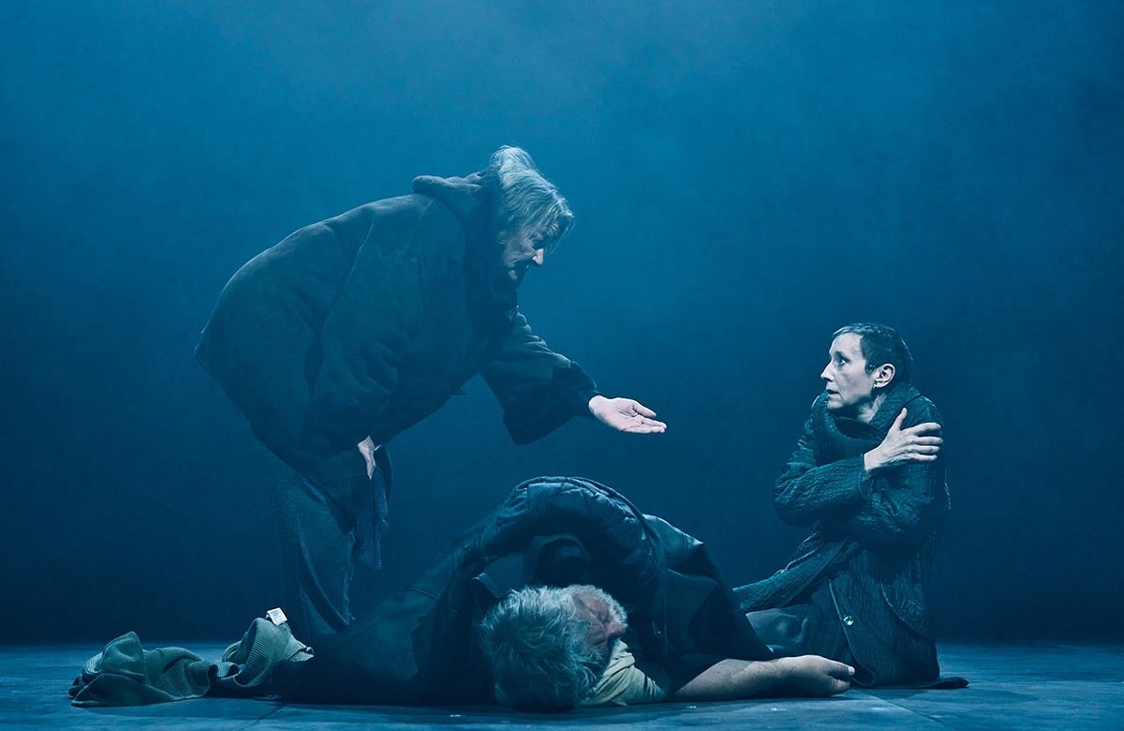
Fırtınadan dolayı gözün gözü görmediği uzun ve zorlu yolun sonunda genç ve beraberken oturdukları banka gelirler. Tıpkı eskiden olduğu gibi dağın tepesinden manzara görünmektedir.
Gabriel Borkman: Görüyor musun bak ülkeme bak! Dinle bak işitiyor musun? Çarklar silindirler nasılda dönüyorlar. Şu fabrikalardan çıkan dumana bak! İşte bu benim arzuladığım ülkem.
Ella: Evet anlıyorum aşkın hala oralarda ama burada senin için çarpan bir yürek vardı nasıl oldu da satabildin onu?
Gabriel Borkman: Güç, şan şöhret ve iktidar için yaptım. Sizleri özgür kılmak için yaptım.

Slide 19
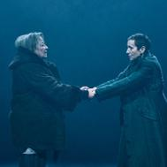
Bu sözlerden sonra madenci çocuğu John Gabriel Borkman ‘en kıymetlim dediği fakat kendi içindeki iktidar arzusu yüzünden vazgeçtiği Ella’nın yanında’ açık havada yaşayamamış ve ölmüştür.
Gunhild’de peşlerinden gelmiş bütün eser boyunca koca olarak görmediği Borkman’a karşı hislerini öldükten sonra kabul etmiştir.
İkiz kardeşler sevdikleri adamın cesedinin yanında el ele tutuşur ve barışırlar.
SON…

Slide 20
DEĞERLENDİRME
Psikiyatr Alfred Adler, İnsanı Tanıma Sanatı adlı eserinde şöyle söyler:
Saygınlık tutkusu, ruhsal yaşamda bir gerginliğin doğmasına yol açar; bu gerginlik nedeniyle insan güçlülük ve üstünlük amacını daha bir açıklıkla gözüne kestirir ve normalden daha yoğun çabalarla söz konusu amaca ulaşmaya çalışır. Sanki tüm yaşam, büyük bir zafer beklentisine dönüşür. Böyle bir insan yaşamla ilişkisini yitirir. Kafasını kurcalayan bir tek sorun vardır: O da başkaları üzerinde nasıl bir izlenim bırakacağı ve başkalarının kendisi hakkında neler düşüneceğidir. Sonuçta eylemsel özgürlüğü alabildiğine engellenir ve sık karşılaşılan bir karakter özelliği yani “kendini beğenmişlik” ortaya çıkar.
Kendini beğenmişlik belirli bir ölçüyü aştı mı, son derece tehlikeli nitelik kazanır. İnsanı, daha çok görünüşü hedef alan bir sürü yararsız eyleme sürüklemesi, onu daha çok kendini ya da başkalarının kendisi hakkında vereceği yargıyı düşünür duruma getirmesi bir yana, gerçekle bağın kolaylıkla kaybolmasına yol açar. (İnsanı Tanıma Sanatı, 108)

Slide 21
DEĞERLENDİRME
Adler’e göre üstünlük kazanma yolunda çaba harcamak şu ya da bu biçimde kendilerini yetersiz hisseden insanlarda sık karşılaşılan bir güçsüzlükten kaynaklanmaktadır. Üstünlük kompleksine yakalanmış kişiler, kendini dev aynasında görür. Gerçekte olduğundan daha büyük görünmek ister çünkü amaçlarına erişecek kadar güçlü olduklarından emin değillerdir. Kendilerini başkalarından aşağı düzeyde hissederler. Sanki olduklarından büyük görünmek için ayak parmaklarının uçlarına basarak dikilmek, böyle kolay yoldan başarıya ulaşmak istemekte, kendilerine bir gurur ve üstünlük duygusu sağlamaya çalışmaktadırlar. (Yaşama Sanatı: 28,46)

Slide 22
DEĞERLENDİRME
Ayrıca iki erkek karekterinde banka direktörü olduğundan dolayı yazarın bir diğer eseri olan Nora’yla da bir karşılaştırma yapılabilir.
Nora’da gördüğümüz banka direktörü Helmer yerine eserimizde yine bir banka direktörü olan John Gabriel’i görüyoruz. İsteklerine ulaşmak için her şeyi yapabilecek bir karakter.
Haddinden fazla ‘saflığın’ aşırı realizme döndüğü Nora karakteri yerineyse ‘gururlu’ ve kocasının büyüklük ve güç hastalığı yüzünden felaketlerle karşılaşan Gunhild’i görmekteyiz.
Nitekim Nora oyununda erkeğin ölçüsüz gururuna kadın kurban giderken, bu eserimizde John Gabriel Borkman’ın hırsı yüzünden başta kadın olmak üzere herkes kurban edilmiştir.

Slide 23
BENİ DİNLEDİĞİNİZ İÇİN TEŞEKKÜR EDERİM.

